Slide 1
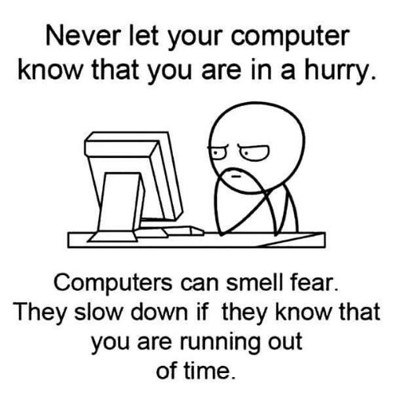

Slide 2
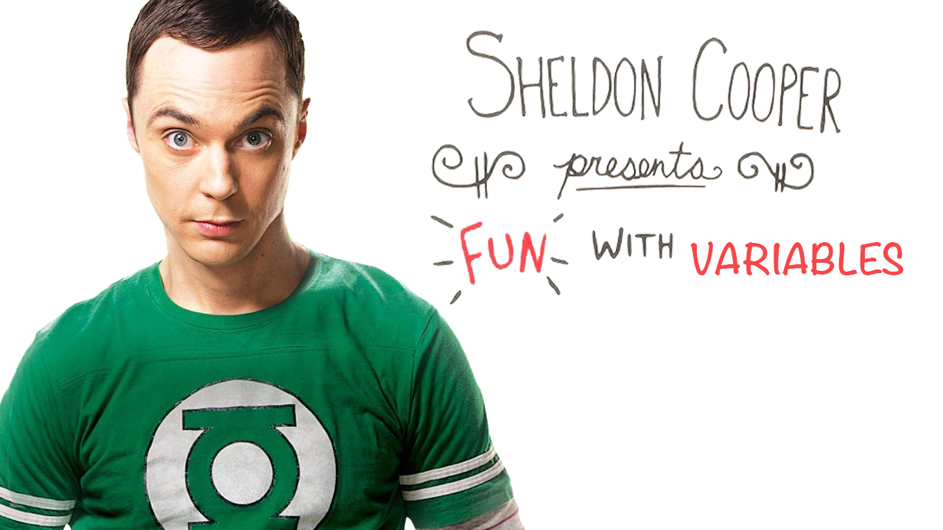
Notes:
Ondra
Problémy?

Slide 3

PREVIOUSLY ON CS BRIDGE
Notes:
Ondra
Co jsme dělali dopoledne...

Slide 4
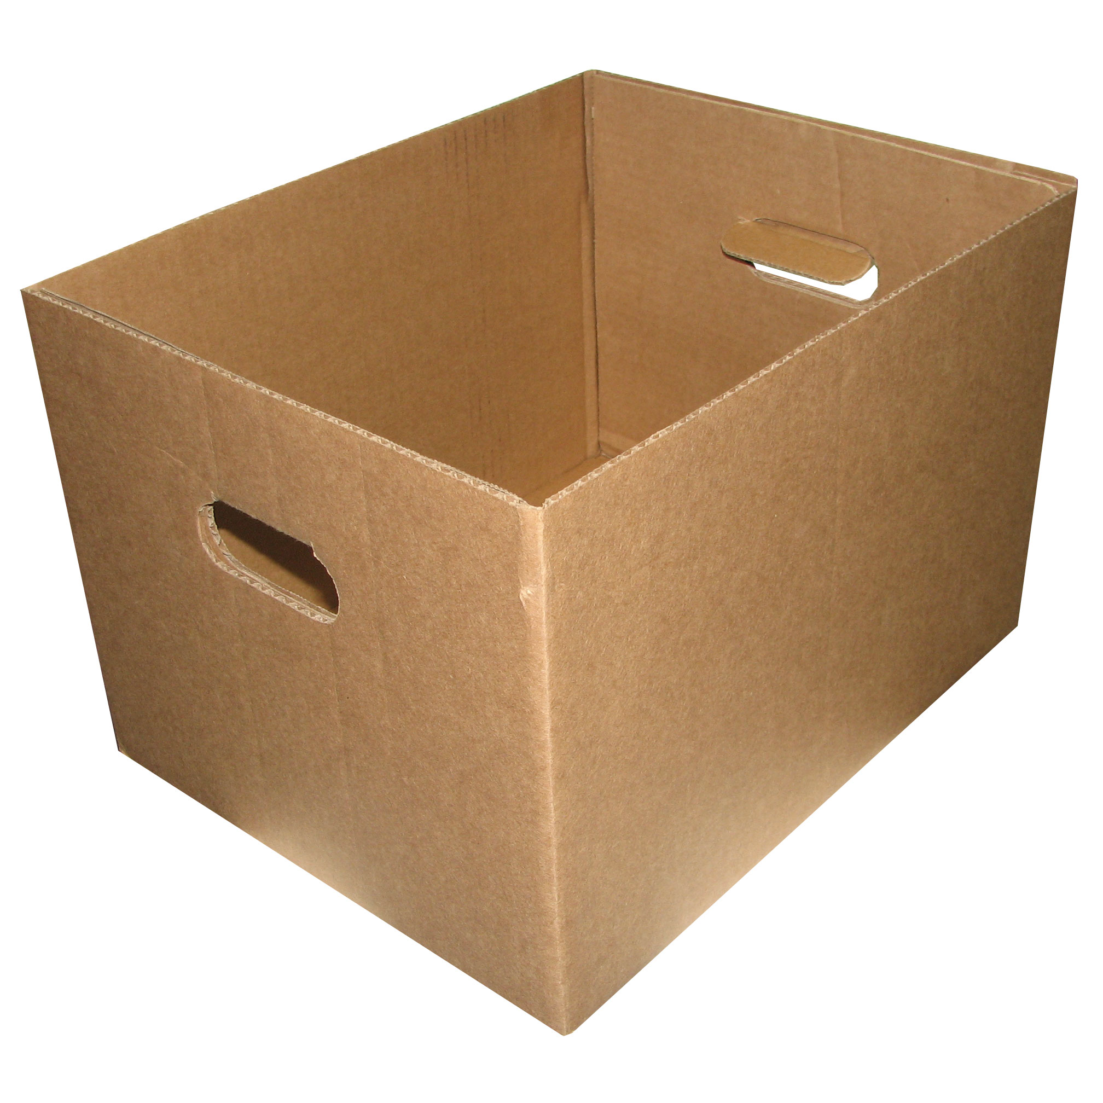
Declaring a variable
int counter = 42;
42
counter
Notes:
Ondra
A nakonec přiřazení. V Javě přiřazujeme pomocí rovnítka. Říkáme
tím, že to, co je vpravo, se nacpe do proměnné, která je uvedená vlevo.
‹#›

Slide 5
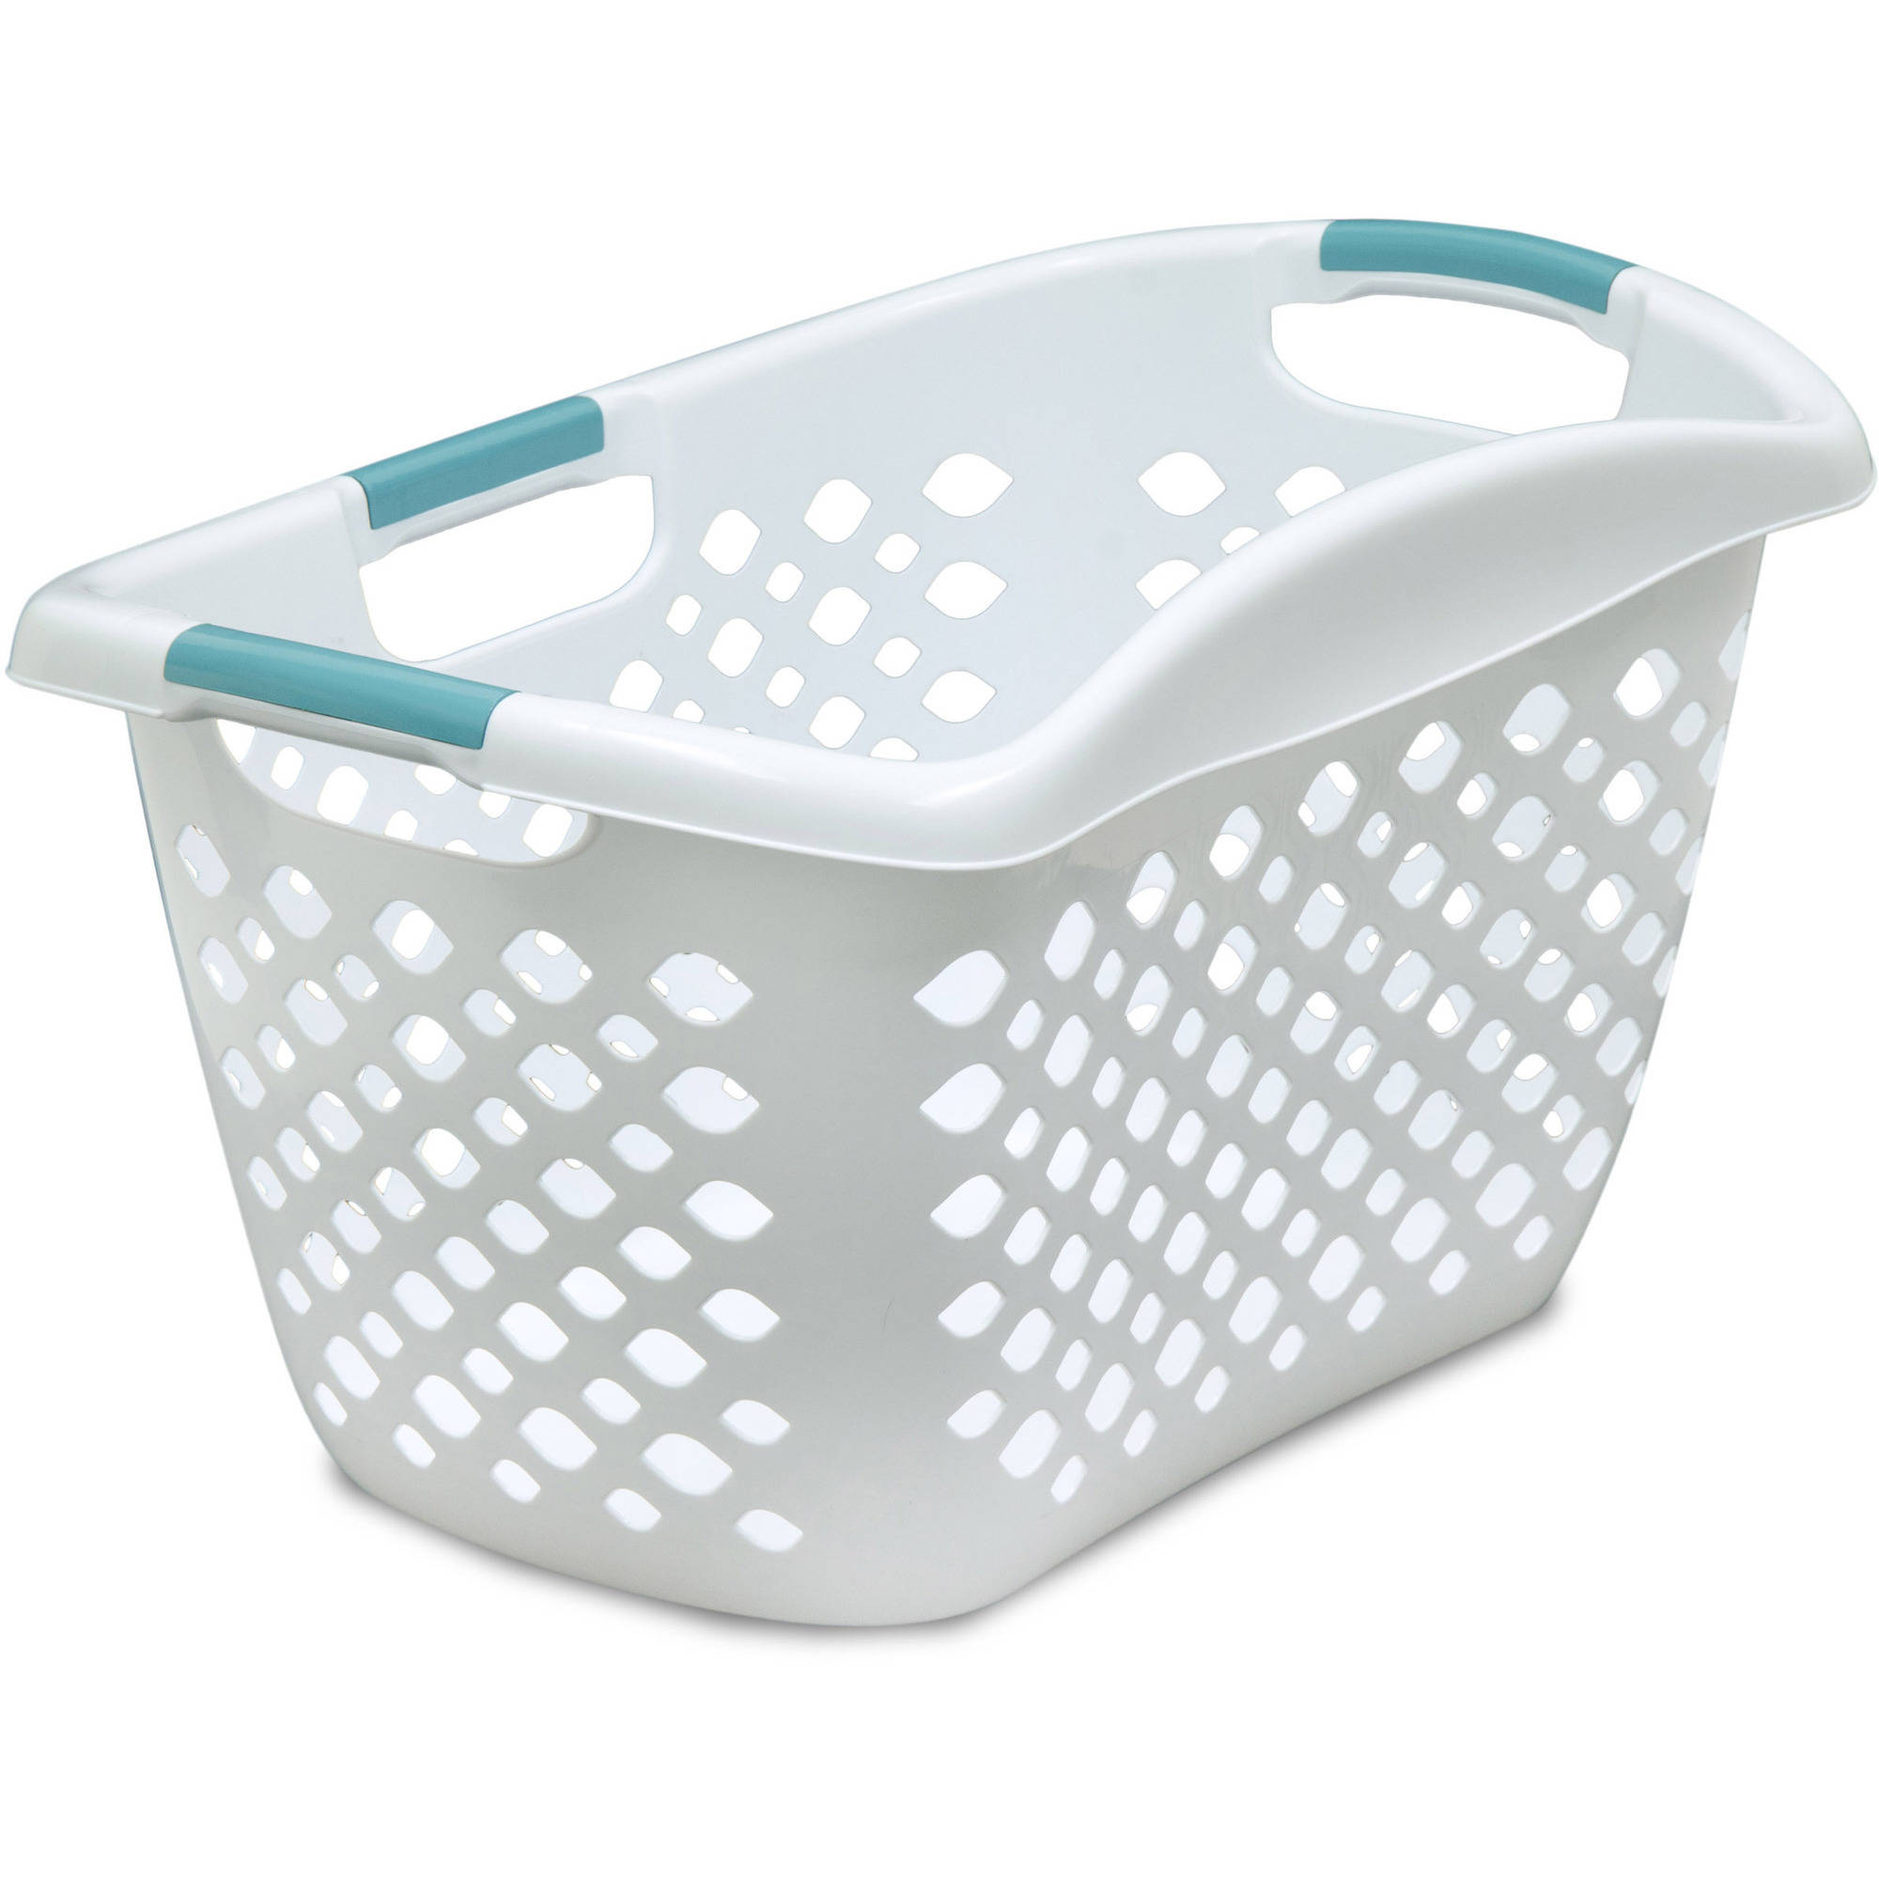
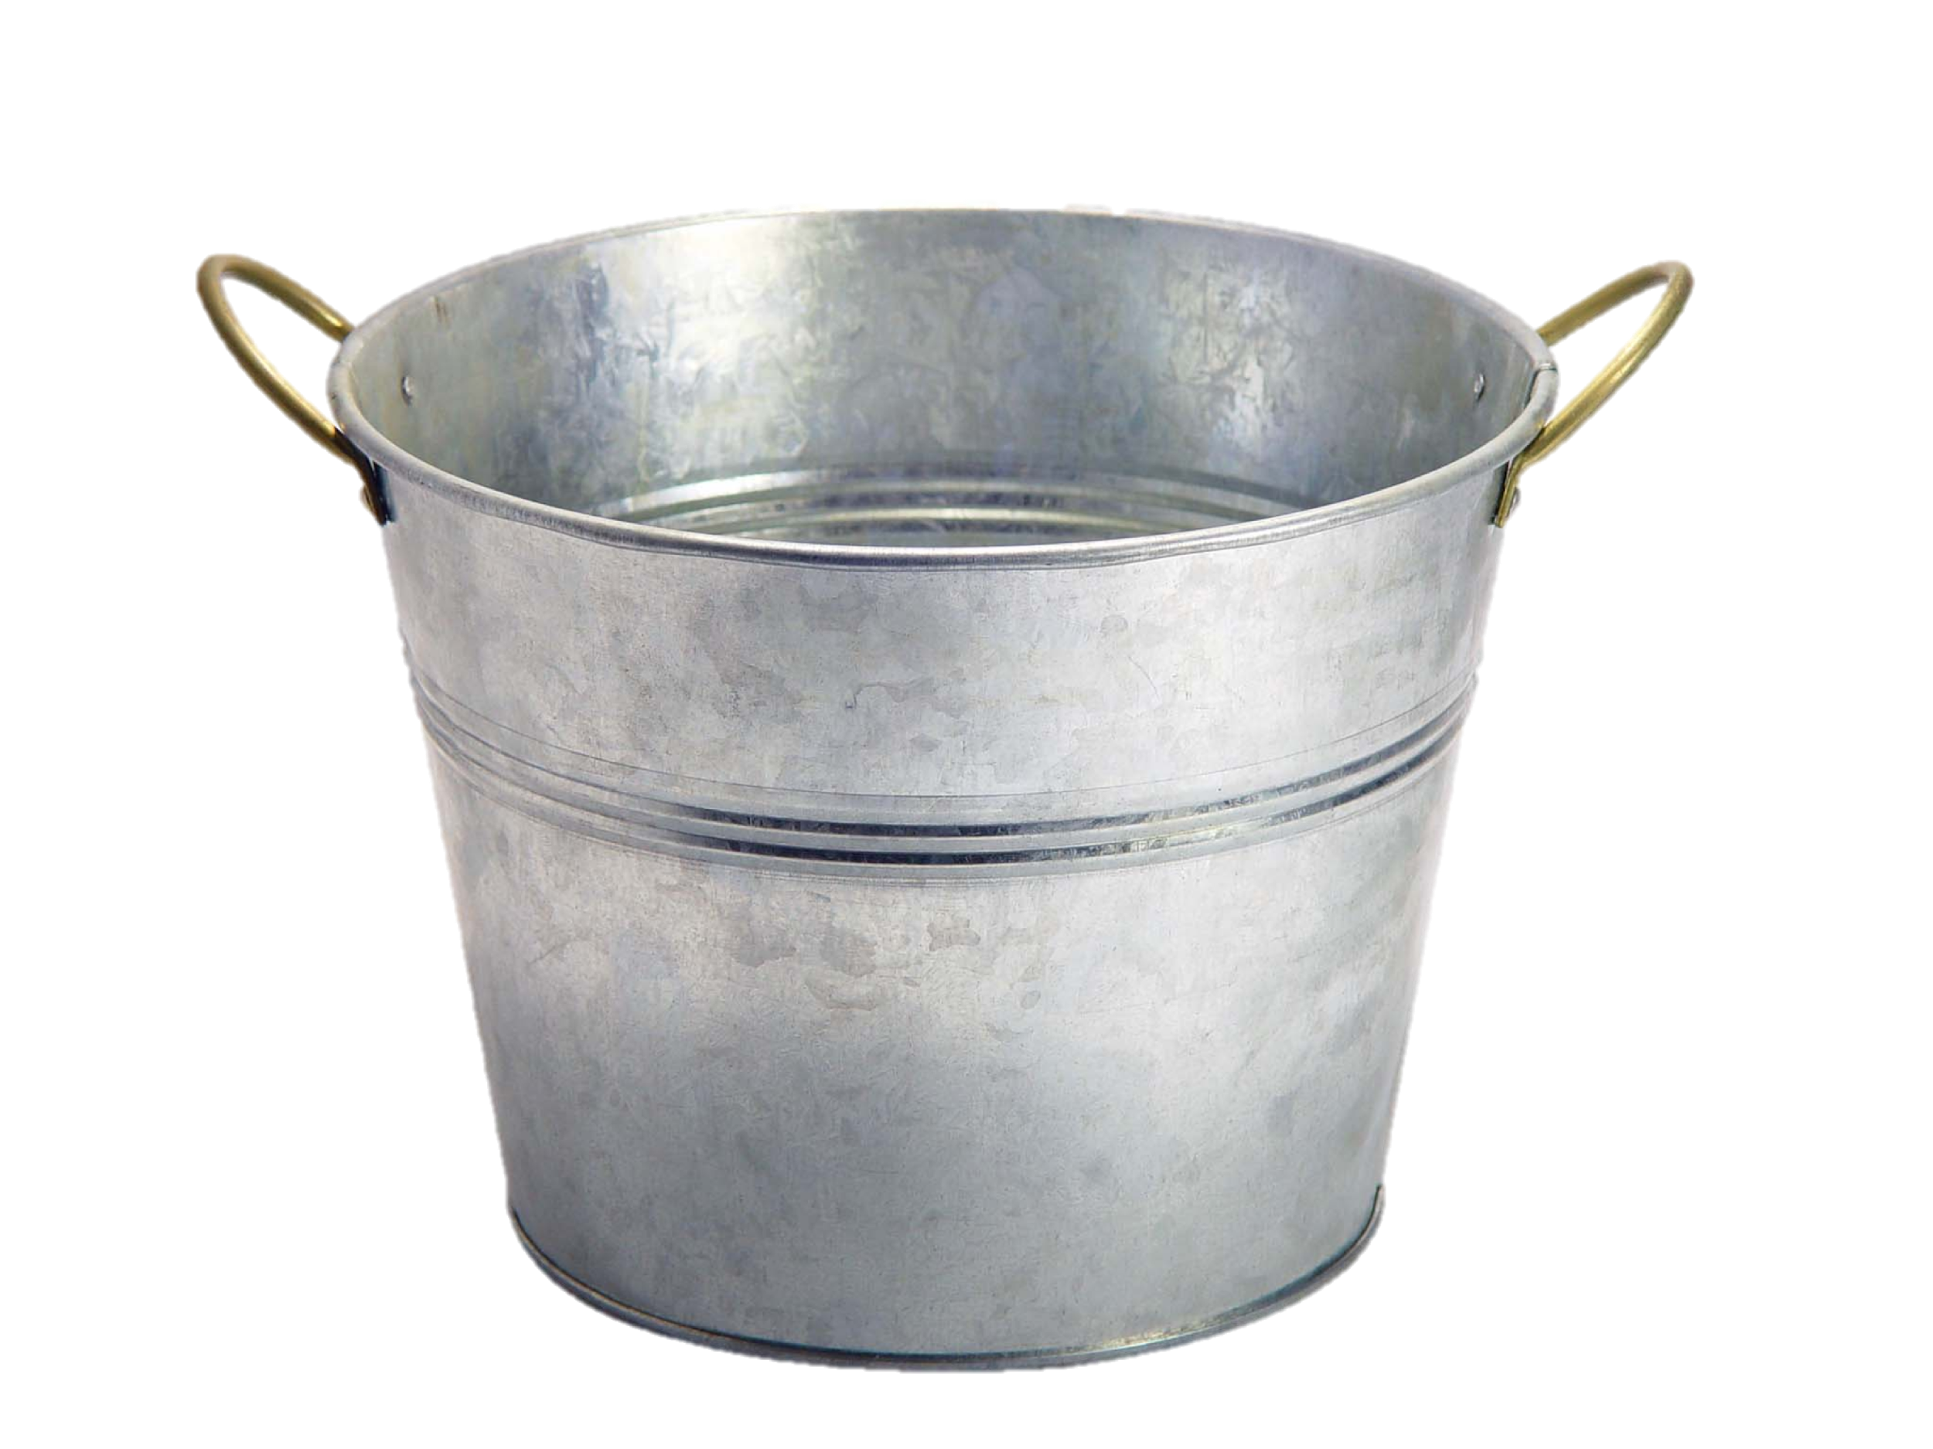
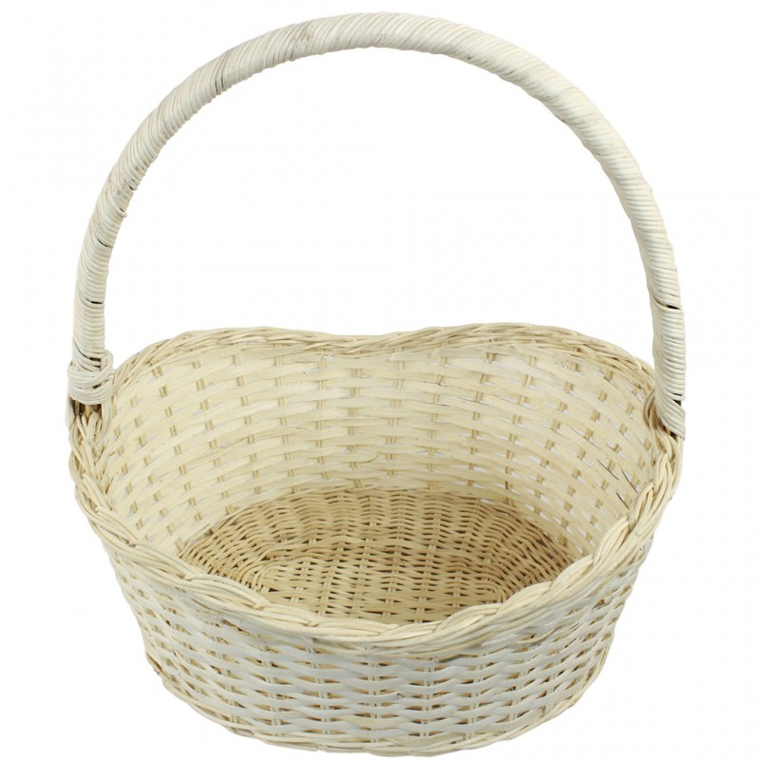
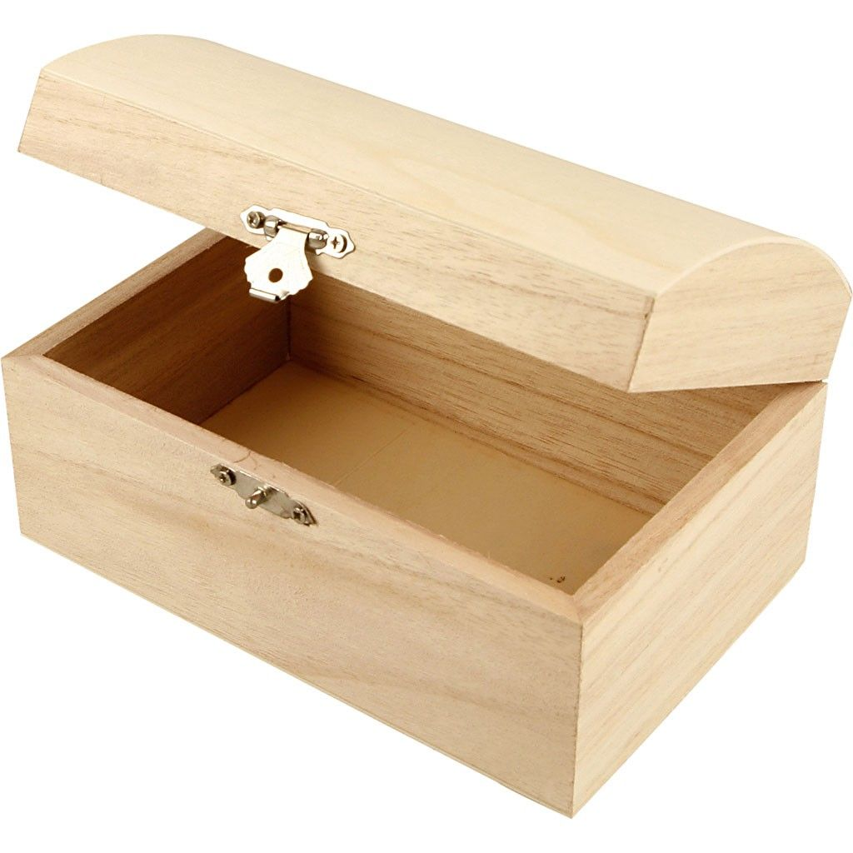
Variable types
String str = “Hi”;
int num = 5;
double fraction = 0.2;
boolean cond = false;
char cond = ‘X’;
Notes:
Ondra
proměnné mají typy

Slide 6
Binary Operators
+
Addition
*
Multiplication
–
Subtraction
/
Division
%
Remainder
Notes:
Ondra
S proměnnými můžeme pracovat pomocí binárních operátorů

Slide 7
Comparison Operators
<
Less Than
==
Equal To
>
Greater Than
!=
Not Equal To
<=
Less or Equal
>=
More or Equal
Notes:
Ondra
Hodnoty můžeme také porovnávat. Jako výsledek dostaneme true/false. Všimněte si, jak se píše větší nebo rovno. Pokud se ptáte proč, tak na klávesnici byste těžko hledali klávesu většírovno. Vykřičník znamená negaci, otočení. Takže vykřičník rovno je opak rovno, tedy nerovno.

Slide 8
Resulting Type
int / int = int
double / double = double
int / double = double
Notes:
Ondra
Ono totiž není plus jako plus. Chování operátorů závisí na operandech: na typu operandů. Když jsou kolem operátoru int, je to celočíselné. Když je aspoň jeden z nich desetinné číslo, chová se desetinně.

Slide 9
Resulting Type
int + int = int
double + double = double
int + double = double
Notes:
Ondra
Ono totiž není plus jako plus. Chování operátorů závisí na operandech: na typu operandů. Když jsou kolem operátoru int, je to celočíselné. Když je aspoň jeden z nich desetinné číslo, chová se desetinně.

Slide 10
Resulting Type
String + String = String
String + int = String
Notes:
Ondra
Ono totiž není plus jako plus. Chování operátorů závisí na operandech: na typu operandů. Když jsou kolem operátoru int, je to celočíselné. Když je aspoň jeden z nich desetinné číslo, chová se desetinně.

Slide 11
String Concatenation
println("Day " + day + " is weekend");
7
day
String
int
String
"Day " + day + " is weekend"
"Day 7” + " is weekend"
"Day 7 is weekend"
Notes:
Ondra
Takhle funguje operátor + pro řetězce.

Slide 12
Priority of Operations
What will be the value of the number variable?
int number = 1 + 2 / 10 * 10
Notes:
Eli
probrat se sousedem
Je to jako v matematice (násobení má přednost před sčítáním), změnit to můžeme pomocí závorek.
možnosti: 1, 3, 1.02

Slide 13
Priority of Operations
What will be the value of the number variable?
int number = (1 + 2) / 10 * 10
Notes:
Eli
Je to jako v matematice (násobení má přednost před sčítáním), změnit to můžeme pomocí závorek.

Slide 14
Our TO DO list
Logical Operators
Lifetime of a variable
Constants
Random Numbers
Notes:
Eli
Co nás čeká dnes?

Slide 15
PROGRAMMING
TIME
Notes:
‹#›
Ondra
[ukázka: načteme den v týdnu, výstup musím/nemusím do školy: hloupě bez and/or]
int day = readInt("Enter a day: ");
if (day >= 1) {
if (day <= 5) {
println("School day :(");
} else {
if (day <= 7) {
println("Weekend!");
} else {
println("Not a day");
}
}
} else {
println("Not a day");
}
[krokovat, else-if]
[krokovat, řetězení else-if]
[krokovat, AND/OR]

Slide 16
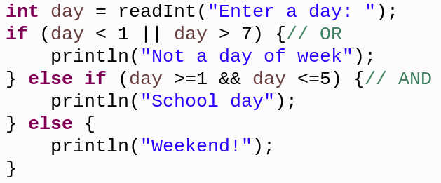
Should I go to school today?
Notes:
Ondra
zjednodušení: zkomplikujeme porovnání
složení pomocí logických operací AND, OR, NOT
ještě je rozebereme později

Slide 17
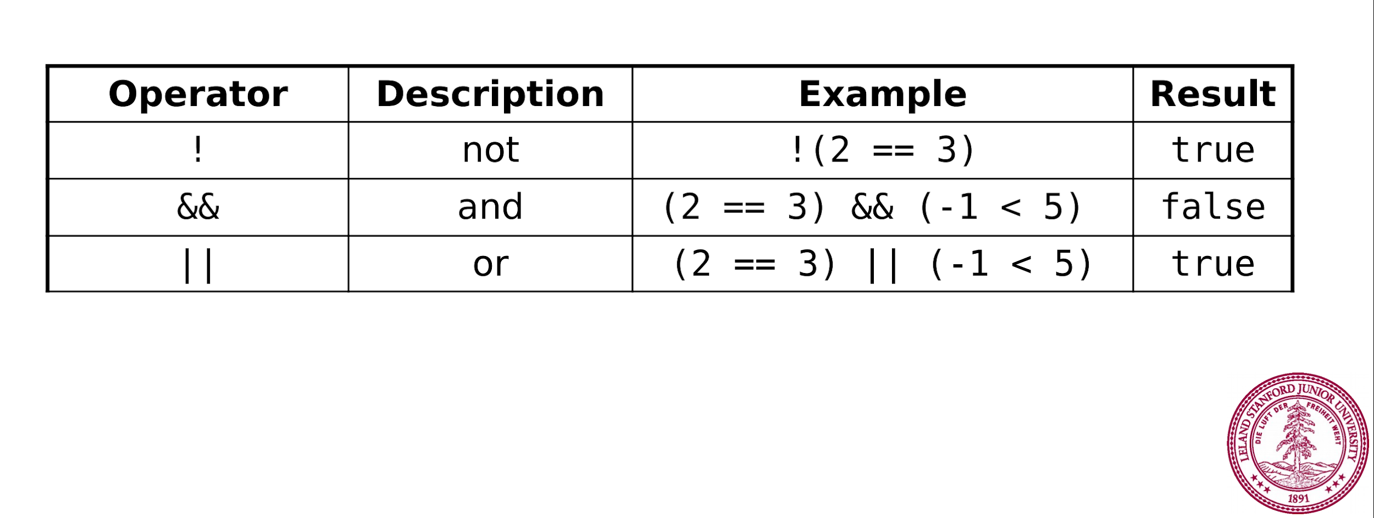
Logical Operators
Notes:
Eli

Slide 18
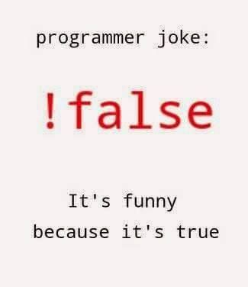
Notes:
Eli

Slide 19

Our TO DO list
Logical Operators
Lifetime of a variable
Random Numbers
Constants
Notes:
Eli

Slide 20
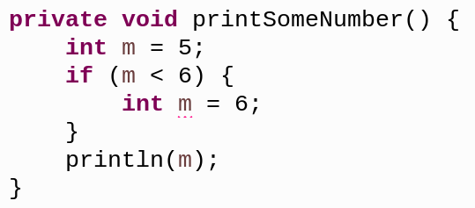
Lifetime of a variable
What do you think this does?
Notes:
Ondra
Co se nám to tu stane? [nechat přemýšlet, prozradit na následujícím slajdu]

Slide 21
Lifetime of a variable
Notes:
Ondra
proměnné můžeme deklarovat uvnitř každého bloku (složených závorek)
při vnoření se nám ale nemůžou dvě proměnné jmenovat stejně

Slide 22
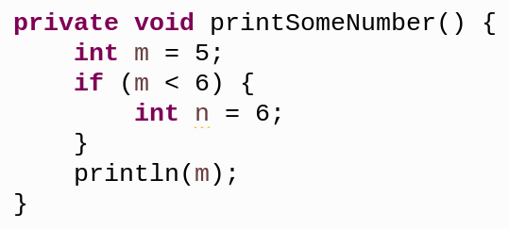
Lifetime of a variable
Is this OK?
Notes:
Ondra
Co když proměnnou m uvnitř if přejmenujeme na n? Ano, teď už je to v pořádku.

Slide 23
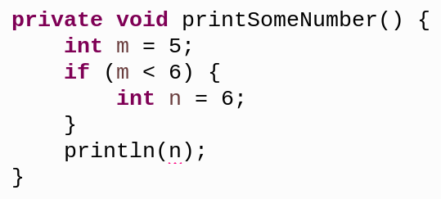
Lifetime of a variable
And What about this?
Notes:
Ondra
Co když n chceme na konci metody vypsat?

Slide 24

Lifetime of a variable
Notes:
Ondra
To nepůjde, n platí jen uvnitř bloku, kde je deklarovaná.

Slide 25
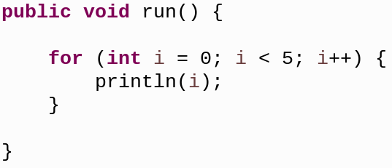
Lifetime of a variable
Notes:
Ondra
Proměnné deklarované uvnitř for cyklu jsou skutečné proměnné. Proměnnou i můžeme číst i vypisovat, stejně jako ji měnit nebo s ní libovolně jinak pracovat.

Slide 26
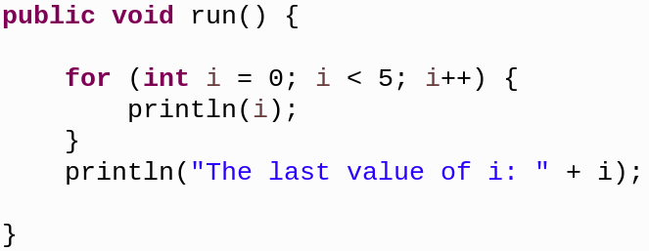
Lifetime of a variable
Notes:
Ondra
Pro for cyklus platí to co pro bloky, tedy proměnná deklarovaná uvnitř nemůže být použitá vně, tam neexistuje.

Slide 27
Our TO DO list
Logical Operators
Lifetime of a variable
Constants
Random Numbers
Notes:
Ondra

Slide 28
What is a constant?
Notes:
‹#›
Eli
Co to tedy je ta proměnná?

Slide 29
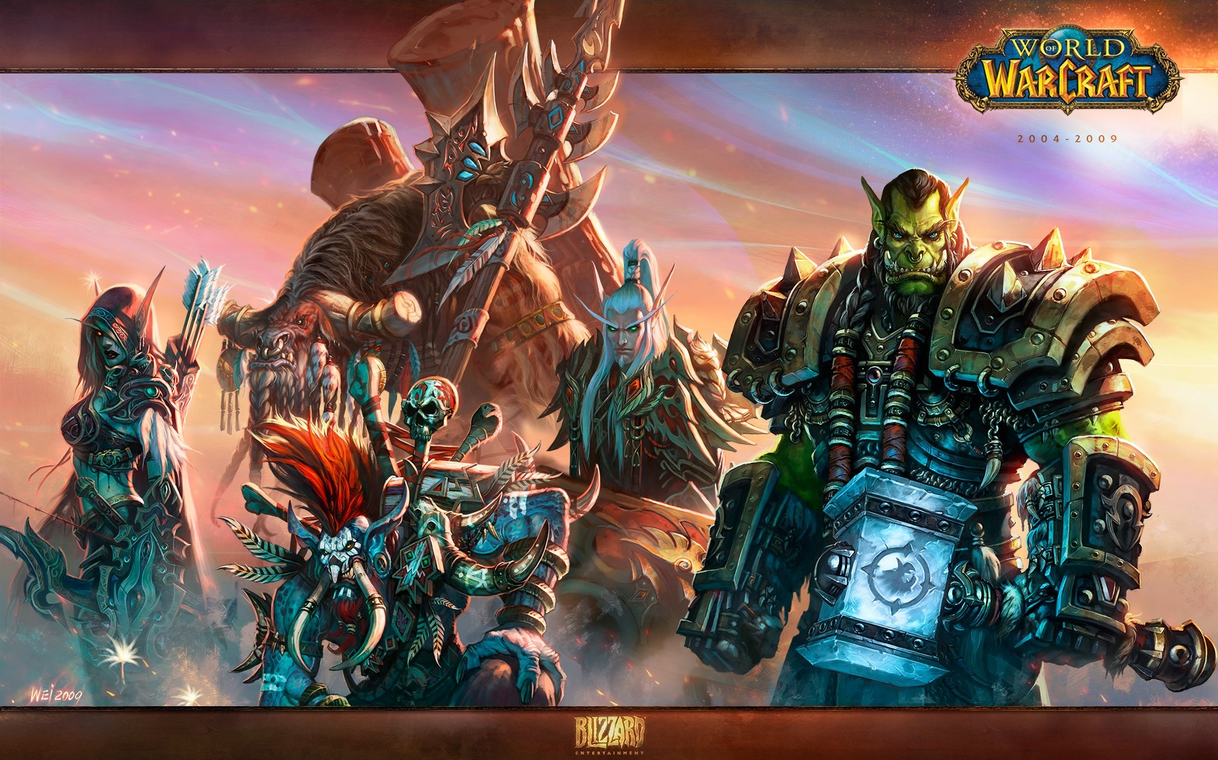
Notes:
Eli
Znáte tuhle hru?

Slide 30

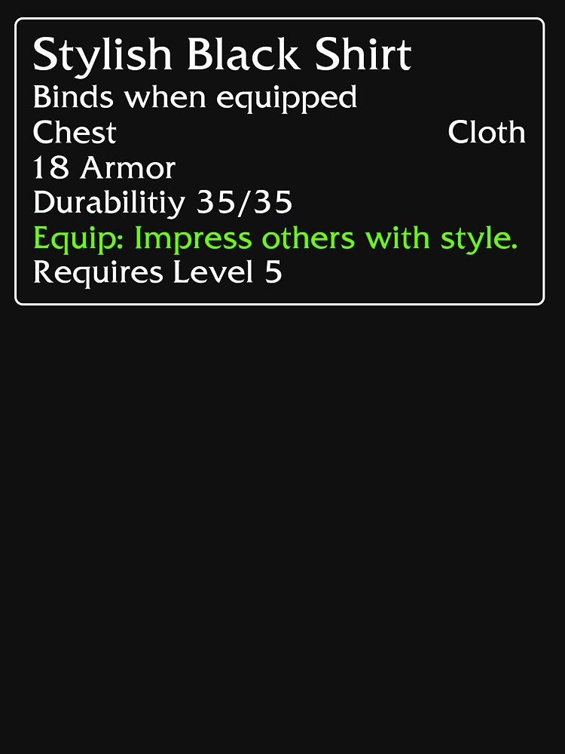
Notes:
Eli
Ve WOWku jsou některá brnění, která na sobě mají napsáno “binds when equipped”.

Slide 31
Notes:
Eli
Co to znamená? To znamená, že jakmile si toto brnění nasadíte, už ho nemůže nosit nikdo jiný. Brnění už uznává jen vás jako majitele. A podobné je to s konstantami. Jakmile do nich jednou přiřadíte hodnotu, už ji nemůžete jinde v programu změnit.

Slide 32
How to declare a constant?
Notes:
Eli
Konstantu zapisujeme jako proměnnou: typ, název, hodnota

Slide 33
How to declare a constant?
This is always the same! You do not change this!
Notes:
Eli

Slide 34
How to declare a constant?
This is what you change! And you already know this - This is how you declare a variable.
Notes:
Eli
Všimněte si, že názvy konstant píšeme s velkými písmenami

Slide 35
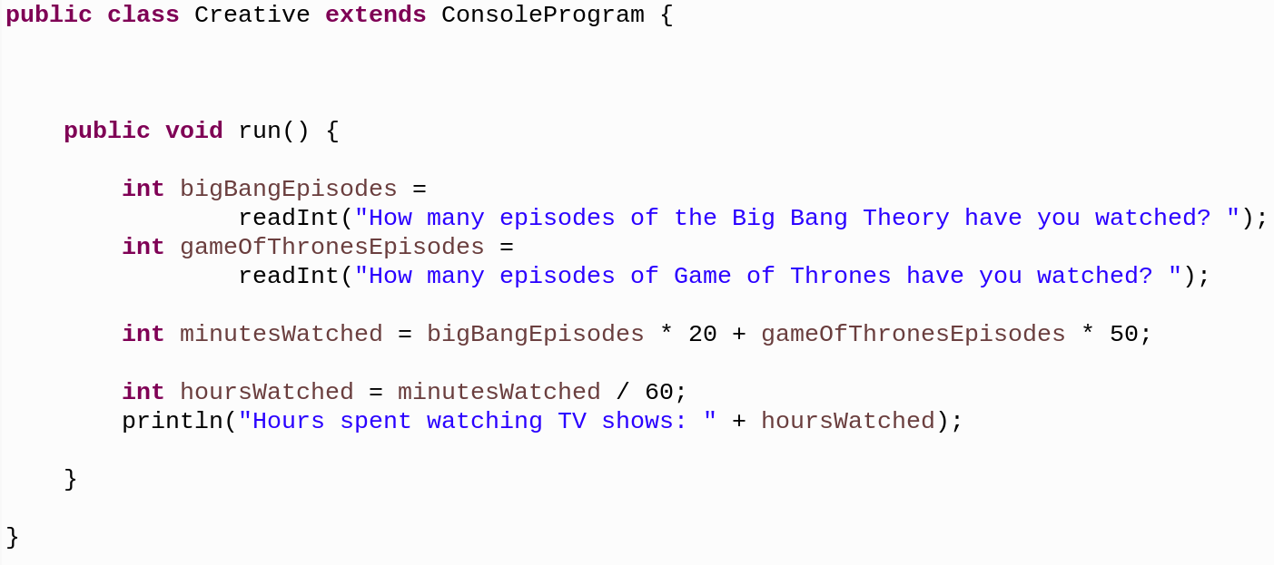
Constants
Notes:
Ondra
program spočítá, kolik hodin jsme už strávili sledováním dvou seriálů.
zlepšit styl: čísla 20 a 50 moc neřeknou, nutno domyslet
ideální pro použití konstant

Slide 36
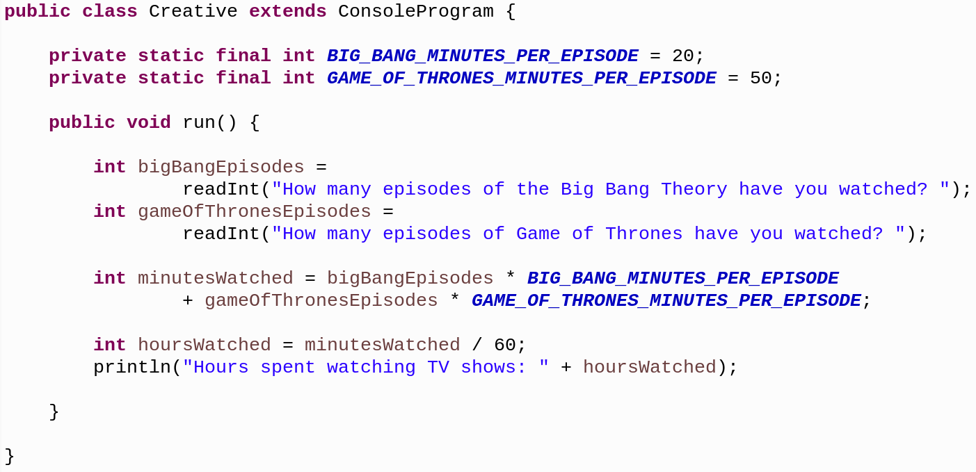
Constants
Notes:
Ondra
konstanty před run: možnost jejich použití ve všech metodách
teď je jasné, co čísla znamenají
jednoduchá změna pro případ víc míst použití

Slide 37
MY_FEELINGS do not change...
…but you do.
Notes:
Eli
Rozdíl mezi konstantami a proměnnými je v tom, že konstanta se nikdy nedá změnit, zatímco proměnná, je… proměnná.

Slide 38
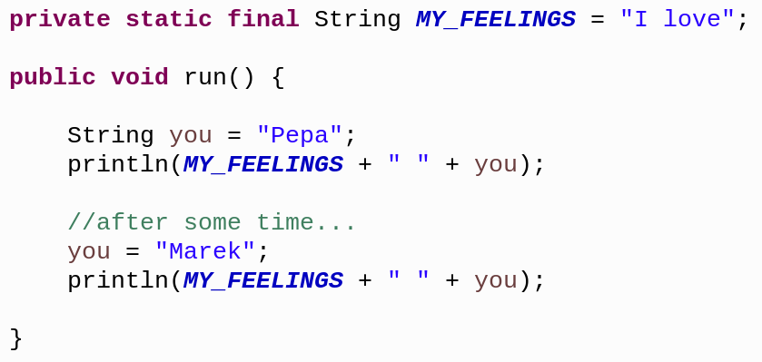
MY_FEELINGS do not change...
…but you do.
Notes:
Eli
Rozdíl mezi konstantami a proměnnými je v tom, že konstanta se nikdy nedá změnit, zatímco proměnná, je… proměnná.

Slide 39
Our TO DO list
Logical Operators
Lifetime of a variable
Constants
Random Numbers
Notes:
Eli

Slide 40
Random Numbers
Notes:
Ondra
potřebujeme generátor náhodných hodnot: vytvoření, deklarace
zavoláním nextInt získáme celé číslo v zadaném rozsahu

Slide 41
Our TO DO list
Logical Operators
Lifetime of a variable
Constants
Random Numbers
Notes:
Ondra

Slide 42
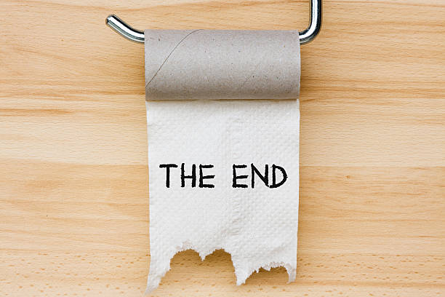
Notes:
Eli

Slide 43
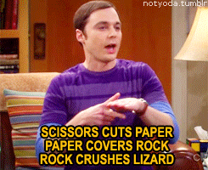
PROGRAMMING
TIME
Rock, Paper, Scissors, Lizard, Spock
Notes:
‹#›
Eli teorie - dát pak další slajd
Pojďme si to všechno zopakovat v jednoduchém prográmku. Zahrajeme si kámen, nůžky, papír, lizard, spock s Sheldonem -- ukázka konstant, random generator - Sheldon vždy náhodně vybere jednu možnost, my ji zadáme. [programování na dalším slajdu]

Slide 44
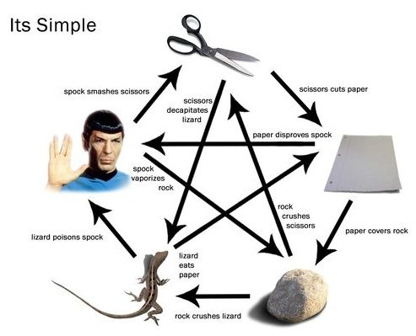
Notes:
Eli teorie, Ondra programování
private static final int SCISSORS = 1;
private static final int PAPER = 2;
private static final int ROCK = 3;
private static final int LIZARD = 4;
private static final int SPOCK = 5;
RandomGenerator rg = new RandomGenerator();
public void run() {
int yourVariable = readInt("Enter your variable (1 (scissors), 2 (paper), 3 (rock), 4 (lizard), 5 (spock)): ");
int sheldonsVariable = rg.nextInt(SCISSORS, SPOCK);
while (yourVariable < 1 || yourVariable > 5) {
yourVariable = readInt("Invalid variable. Enter your variable (1-5): ");
}
if (yourVariable == sheldonsVariable) {
println("Tie");
} else if (yourVariable == SCISSORS &&
(sheldonsVariable == PAPER || sheldonsVariable == LIZARD) ||
yourVariable == PAPER &&
(sheldonsVariable == ROCK || sheldonsVariable == SPOCK) ||
yourVariable == ROCK &&
(sheldonsVariable == LIZARD || sheldonsVariable == SCISSORS) ||
yourVariable == LIZARD &&
(sheldonsVariable == SPOCK || sheldonsVariable == PAPER) ||
yourVariable == SPOCK &&
(sheldonsVariable == SCISSORS || sheldonsVariable == ROCK)) {
println("You win");
} else {
println("You loose");
}
}

